Slide 1
AS DIFERENÇAS ENTRE AS MULHERES E OS HOMENS
Aprendendo o porquê, quais são e como lidar com as diferenças.

Slide 2

IMPORTANCIA DE ENTENDER E ACEITAR NOSSAS DIFERENÇAS
Uma grande parte dos conflitos dentro do lar tem sua origem nas diferenças entre o homem e a mulher.

Slide 3
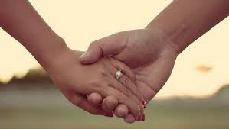
IMPORTANCIA DE ENTENDER E ACEITAR NOSSAS DIFERENÇAS
Quando nosso entendemos que muitas destas diferenças vêm do Senhor, que há propósitos para as diferenças, aceitamos as diferenças e trabalhamos juntos usando estas diferenças, descobrimos o gozo e intimidade projetou para nosso casamento.

Slide 4

FONTES DE INFORMAÇÃO
As fontes principais de estudo são...
O sexo do cérebro,
por Anne Moir, e David Jessel
Foi uma grande ajuda para entender minha esposa e mulheres em geral.

Slide 5


FONTES DE INFORMAÇÃO
Os fontes principais de estudo são...
Tenho este livro, mas não li ainda.
Outro livro pelo mesmo autor.

Slide 6
AS DIFERENÇAS ENTRE O HOMEM E A MULHER
- OBSERVAVAIS -
Homens | Mulheres
1. Os homens têm mais forca para apertar. | 1. As mulheres são mais sensíveis a dor.
2. Eles têm mais sensibilidade para sons agudos como de apito. | 2. Elas podem ouvir melhor do que os homens.
3, Eles têm mais habilidade para trabalhar debaixo de pressão. | 3. Elas têm um vocabulário mais convencional.
4. Eles preferiam vermelho a azul. | 4. Elas preferiam azul a vermelho.
5. Eles usam um vocabulário mais aventureiro. | 5. Elas preferiam problemas práticos e tarefas individuais.
6. Eles preferem pensamento abstrato e geral. | 6. Elas têm uma superioridade acima dos homens em memória, subtilidade, dissimulação, compaixão, paciência e meticulosidade.
 | 7. O trabalho de mulheres cientistas é mais precise dos homens, mas talvez faltando um pouco em abrangência e iniciativa.

Slide 7
AS DIFERENÇAS ENTRE O HOMEM E A MULHER
Existem diferenças em todas as áreas da vida:
Percepção do Mundo ao Nosso Redor
Maneira de Fazer Decisões
Percepção dos Papeis no Matrimônio
Percepção dos Papéis Profissionais
Maneira de Comunicar
Percepção do Sexo

Slide 8
AS DIFERENÇAS ENTRE O HOMEM E A MULHER
Existem diferenças em todas as áreas da vida:
Percepção do Mundo ao Nosso Redor
Maneira de Fazer Decisões
Percepção dos Papeis no Matrimônio
Percepção dos Papéis Profissionais
Maneira de Comunicar
Percepção do Sexo

Slide 9
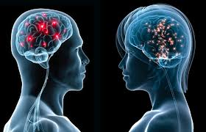
AS DIFERENÇAS ENTRE O HOMEM E A MULHER
A maior parte das diferenças entre os homens e as mulheres é criadas por Deus. As diferenças não são um problema, mas a maneira que reagimos às estas diferenças.
As diferenças que queremos tratar neste estudo vêm da maneira diferente que Deus criou o celebro masculino e o cérebro feminino. Somos criados bem diferentes.

Slide 10
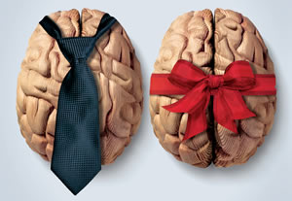
AS DIFERENÇAS ENTRE O HOMEM E A MULHER
Começando nos anos sessenta, foi desenvolvida nova pesquisa cientifica do cérebro. Agora sabemos muito sobre o porque das observações anteriores. Fisicamente há um cérebro masculino e um cérebro feminino.

Slide 11
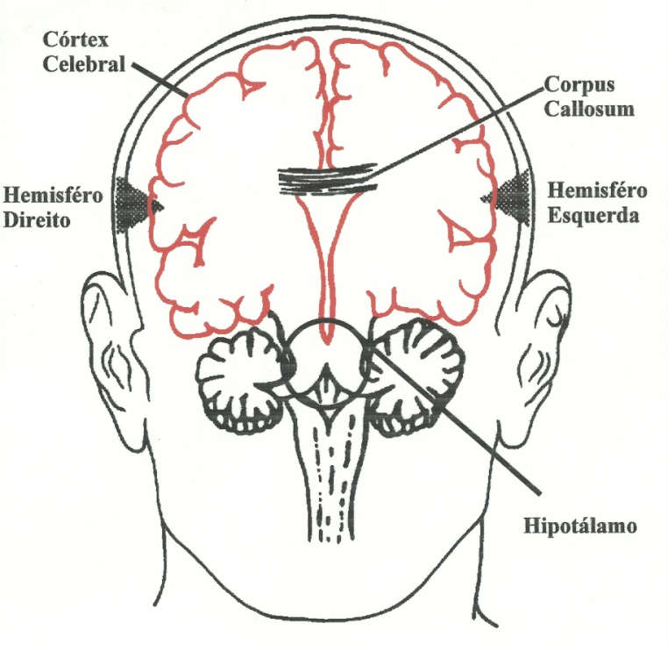
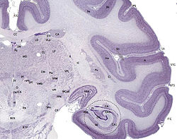
AS DIFERENÇAS FISICAS DO CÉREBRO
O CÓRTEX CEREBRAL corresponde à camada mais externa do cérebro dos vertebrados, sendo rico em neurônios e o local do processamento neuronal mais sofisticado e distinto.
CÓRTEX CEREBRAL

Slide 12
AS DIFERENEAS FISICAS DO CÉREBRO
O CÓRTEX CEREBRAL – AS DIFERENÇAS:
Foi descoberto que esta casca era de modo mensurável
mais espesso em machos - mas só no lado direito. Em mulheres, o lado esquerdo era mais espesso.
O CÓRTEX CEREBRAL – O RESULTADO:
O resultado é que os homens e as mulheres têm capacidades mais fortes do que o outro, mas em áreas diferentes. Cada um de nós deve aprender as áreas fortes do outro, e confiar no outro na sua área forte.

Slide 13
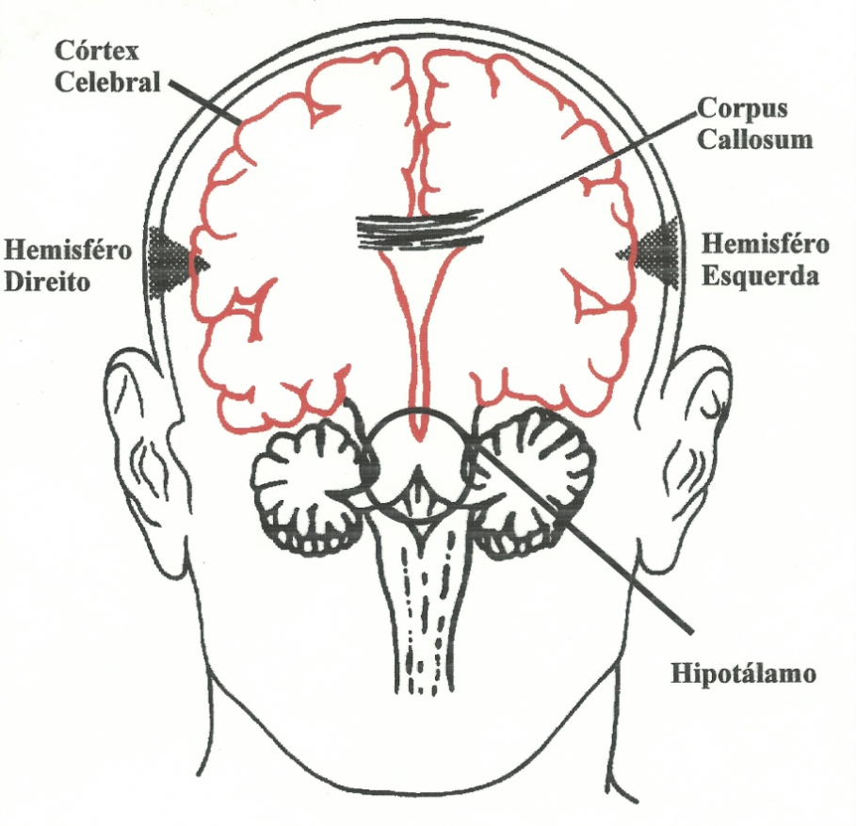
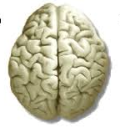
AS DIFERENEAS FISICAS DO CÉREBRO
OS DOIS HEMISFERIOS – AS FUNÇÕES PRINCIPAIS
O Lado Esquerdo Trata...
HEMISFÉRICO ESQUERDO
Lógico
Verbal
Linguístico
Detalhes
Concerto
Pensando
Prático
Ciência
Matemática
Estratégia
Sequencias em Ordem

Slide 14
AS DIFERENEAS FISICAS DO CÉREBRO
OS DOIS HEMISFERIOS – AS FUNÇÕES PRINCIPAIS
O Lado Direito Trata...
HEMISFÉRICO DIREITO
Emoções
Visual
Espaço
“Quadro” Geral
Abstrato
Estórias
Observação
Música
Imaginação
Beleza
Possibilidades
Formas e Padrões

Slide 15
AS DIFERENEAS FISICAS DO CÉREBRO
OS DOIS HEMISFERIOS – AS DIFERENÇAS:
A Organização - Centros de Controle em Hemisférios Diferentes
Em mulheres as habilidades são controlados através de centros em ambos os lados do cérebro.
Em homens tais habilidades são localizadas muito mais
especificamente.

Slide 16
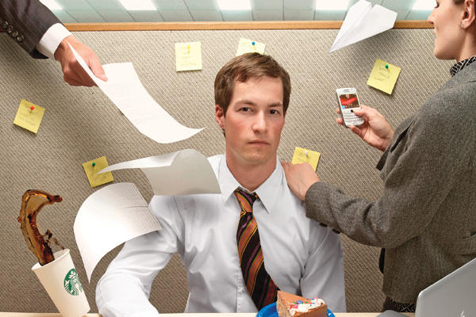
AS DIFERENEAS FISICAS DO CÉREBRO
OS DOIS HEMISFERIOS – OS RESULTADOS:
Modos Diferentes de Pensar
A organização padrão masculino e feminino do cérebro tem vantagens e desvantagens para ambos os sexos.
Homens não são tão facilmente distraídos por informação supérflua.

Slide 17
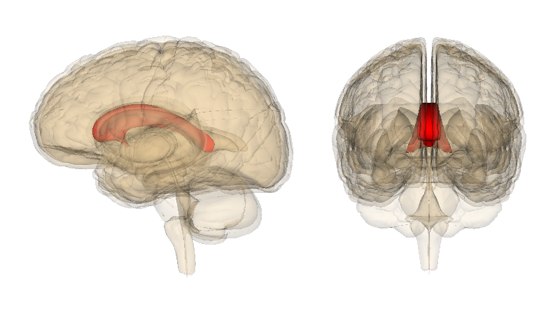
AS DIFERENEAS FISICAS DO CÉREBRO
O CORPO CALOSO é uma estrutura do cérebro que conecta os hemisférios cerebrais direito e esquerdo. Sua função é permitir a transferência de informações entre um hemisfério e outro fazendo com que eles atuem harmonicamente.

Slide 18
AS DIFERENEAS FISICAS DO CÉREBRO
O CORPO CALOSO – AS DIFERENÇAS:
Em mulheres a área importante do corpo caloso está
mais espessa, mas bulbosa que em homens.
Ha um numero maior de conexões em mulheres. Isto significa que mais informação esta sendo trocada entre os lados esquerdo e direito do cérebro feminino.

Slide 19
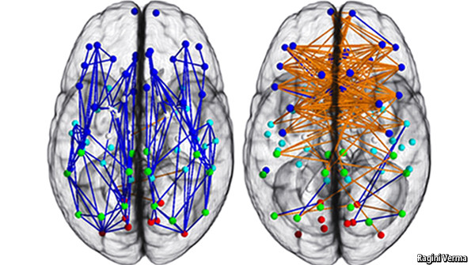
AS DIFERENEAS FISICAS DO CÉREBRO
O CORPO CALOSO – OS RESULTADOS:
A mulher tem mais capacidade para conectar e relacionar mais pedaços de informação do que um homem.
Elas podem deduzir mais de tal informação porque elas tem uma maior capacidade que os homens para integrar e relacionar informação verbal e visual entre si.

Slide 20

AS DIFERENEAS FISICAS DO CÉREBRO
O CORPO CALOSO – OS RESULTADOS:
Uma mulher pode ter menos habilidade em separar a emoção da razão por causa do modo que o cérebro feminino está organizado. Uma mulher pode expressar as suas emoções em palavras, porque isso foi transmitido mais efetivamente ao lado verbal do cérebro dela.

Slide 21
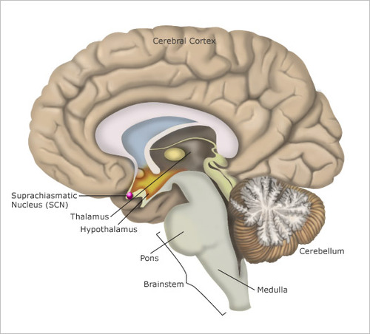
AS DIFERENEAS FISICAS DO CÉREBRO
ESPLÊNIO do Corpo Caloso - O tronco do corpo caloso dilata-se posteriormente no esplênio do corpo caloso e se flete, na porção anterior, em direção à base do cérebro. Ajuda na comunicação inter-hemisferica.

Slide 22
AS DIFERENEAS FISICAS DO CÉREBRO
ESPLÊNIO do Corpo Caloso – A DIFERENÇA
A Diferença: sendo comparativamente maior em mulheres.

Slide 23
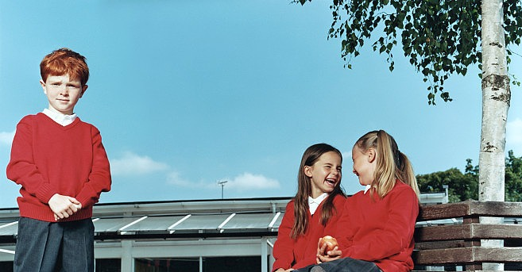
AS DIFERENEAS FISICAS DO CÉREBRO
ESPLÊNIO do Corpo Caloso – OS RESULTADOS
Esta "comunicação inter-hemisferica maior em mulheres" pode ser relacionada à superioridade observável de mulheres em comunicação com outras pessoas, enquanto a pobreza relativa da troca de cérebro
central de homens tem um efeito na vantagem masculina em habilidades de espaço. Os homens podem concentrar melhor em imagens praticas, porque há menos "interferência' do lado verbal dos cérebros deles.

Slide 24
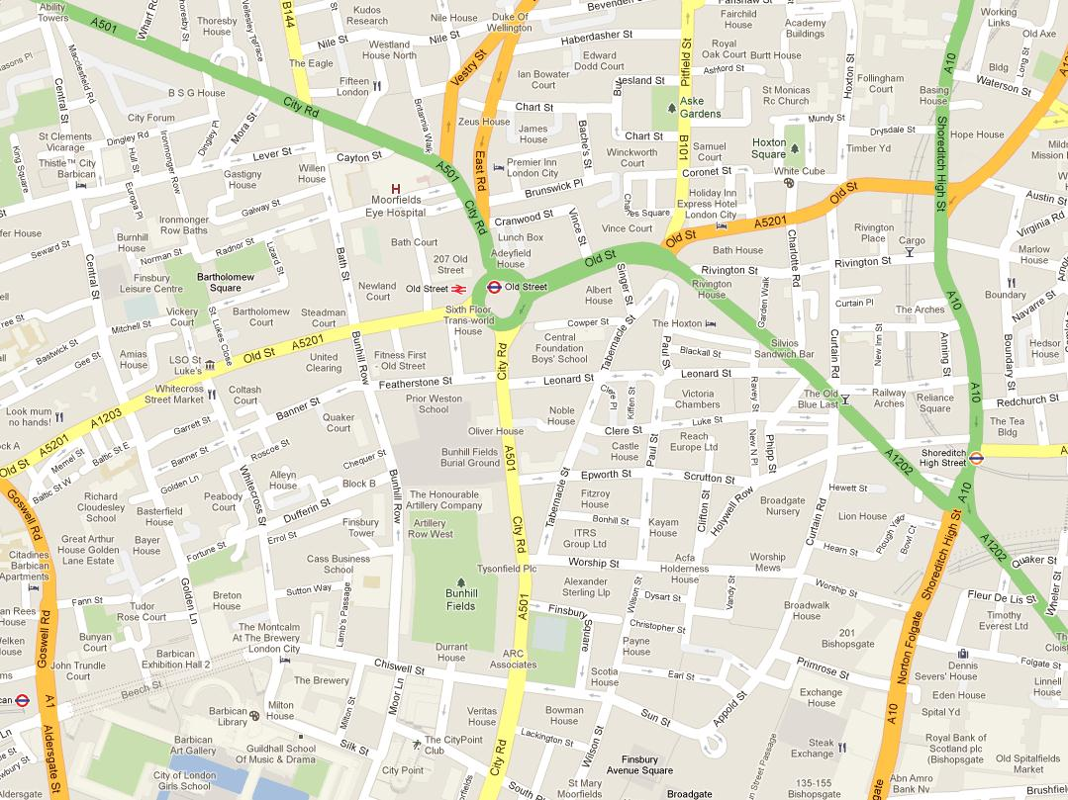

AS DIFERENEAS FISICAS DO CÉREBRO
ESPLÊNIO do Corpo Caloso – OS RESULTADOS
A lição parece ser: Deixe para os homens entender como resolver os problemas tridimensionais - como, por exemplo, ir de ponto A para B, ou arrumar uma mala - mas deixe para as mulheres explicar isto para todo o mundo.

Slide 25
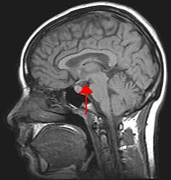
AS DIFERENEAS FISICAS DO CÉREBRO
O HIPOTÁLAMO (tamanho aproximado ao de uma amêndoa) é que controla a temperatura corporal, o apetite e o balanço de água no corpo, além de ser o principal centro da expressão emocional e do comportamento sexual.
Hipotálamo

Slide 26
AS DIFERENEAS FISICAS DO CÉREBRO
O HIPOTÁLAMO - AS DIFERENÇAS:
Comprimento de alguns conectores de células nervosas.
Um padrão diferente de ramos.
Diferentes caminhos que os mensageiros químicos dos hormônios levam para alcançar destinos diferentes no cérebro.
Os fios de células nervosas são muito mais densas no homem.

Slide 27
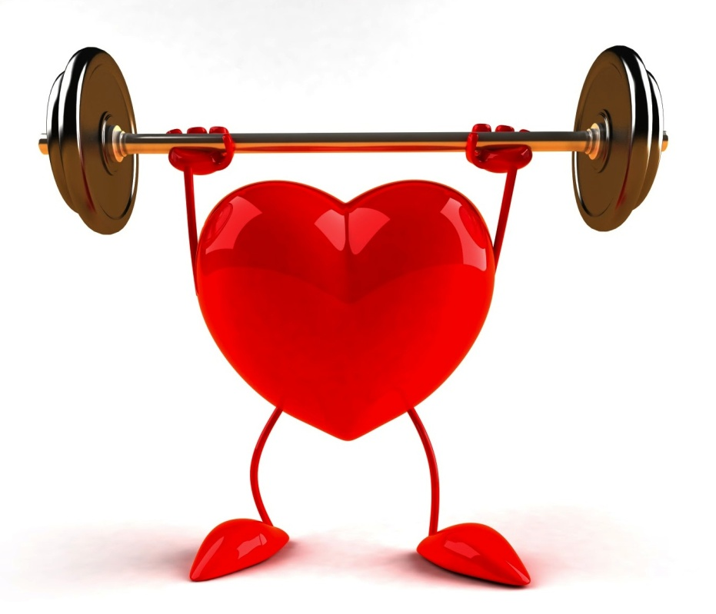
AS DIFERENEAS FISICAS DO CÉREBRO
O HIPOTÁLAMO – O RESULTADO:
O resultado e que Deus deu para O homem um impulso sexual mais forte do que à mulher, e que os dois reagem de forma diferente aos estímulos sexuais.

Slide 28
AS DIFERENEAS FISICAS DO CÉREBRO
Sumario:
Estas diferenças oferecem vantagens e desvantagens para ambos os sexos. Cada sexo é mais forte, mas em áreas diferentes.
Ficar irritado com estas diferenças inatas dos homens e das mulheres é tão inútil quanto ficar irritado quando o sol levanta de manhã.
As diferenças ficam no cérebro, sua estrutura, prioridades e estratégias. As diferenças influenciaram nossas esperanças, ambições, perecias e habilidades. Tudo parte do plano e propósito de Deus.

Slide 29
LIÇÃO 2

Slide 30

As Diferenças Físicas do Cérebro
Estas diferenças físicas influenciaram nossa percepção, comportamento, ambições, esperanças e habilidades.
Elas não são certas e erradas, somente diferentes. Em circunstanciais diferentes eles podem ser melhores ou piores.
Cabe a nos de aceitar estas diferenças, entender quando são melhores, trabalhar juntos e confiar um no outro.
Assim podemos aumentar nossa capacidade e felicidade.

Slide 31
DIFERENÇAS DE COMPORTAMENTO ESTÃO PRODUZIDAS PELAS DIFERENÇAS NO CÉREBRO
Tópicos
Diferenças em Nossa Maneira de Pensar.
Diferenças em Nossa Percepção do Mundo ao Nosso Redor.
Diferenças em Nossa Percepção de Fazer Decisões.
Diferenças em Nossa Percepção dos Papeis no Matrimonio.
Diferenças em Nossa Percepção de Papeis Profissionais.

Slide 32
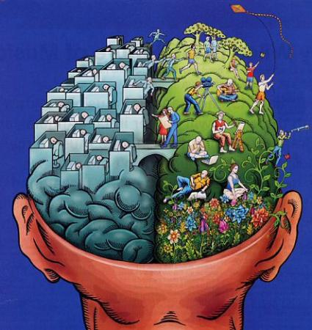
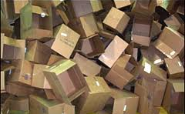
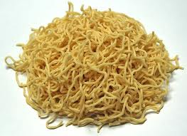
DIFERENÇAS DE COMPORTAMENTO ESTÃO PRODUZIDAS PELAS DIFERENÇAS NO CÉREBRO
1. Maneiras Diferentes de Pensar

Slide 33
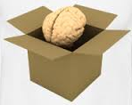
DIFERENÇAS DE COMPORTAMENTO ESTÃO PRODUZIDAS PELAS DIFERENÇAS NO CÉREBRO
1. Maneiras Diferentes de Pensar
Homens ficam presos na sua caixa, perdendo o tempo, ignorando a chamada da esposa, etc.
As vezes é uma caixa vazia: O que está pensando? Nada.
Gostam de detalhes – o conteúdo da sua caixa.
Os pensamentos das mulheres são dispersos.
Um pensamento leva para um outro.
Gostam de detalhes sobre tudo. Menos específicos.

Slide 34
DIFERENÇAS DE COMPORTAMENTO ESTÃO PRODUZIDAS PELAS DIFERENÇAS NO CÉREBRO
Tópicos
Diferenças em Nossa Percepção do Mundo ao Nosso Redor.
  Homens: Melhor "Percepção Do Espaço"
  Mulheres: Melhor "Percepção Sensorial”.
Diferenças em Nossa Percepção de Fazer Decisões.
Diferenças em Nossa Percepção dos Papeis no Matrimonio.
A Emoção Versos A Lógica
O Poder (Controle) Verso A Relação (Intimidade)
Relação Verso Ação
4. Diferenças em Nossa Percepção de Papeis Profissionais.

Slide 35
DIFERENÇAS DE COMPORTAMENTO ESTÃO PRODUZIDAS PELAS DIFERENÇAS NO CÉREBRO
Diferenças em Nossa Percepção do Mundo ao Nosso Redor.
  Homens: Melhor "Percepção Do Espaço"
  Mulheres: Melhor "Percepção Sensorial”.

Slide 36
DIFERENÇAS DE COMPORTAMENTO ESTÃO PRODUZIDAS PELAS DIFERENÇAS NO CÉREBRO
Diferenças em Nossa Percepção do Mundo ao Nosso Redor.
Homens: Melhor "Percepção Do Espaço“
É o poder de imaginar as coisas - a forma delas, posição, geografia e proporção - com precisão no olho da mente.

Slide 37
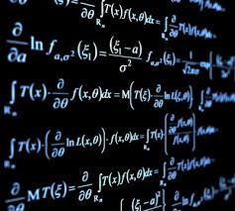
DIFERENÇAS DE COMPORTAMENTO ESTÃO PRODUZIDAS PELAS DIFERENÇAS NO CÉREBRO
Diferenças em Nossa Percepção do Mundo ao Nosso Redor.
Homens: Melhor "Percepção Do Espaço“
Meninos geralmente não fazer melhor do que as meninas nas áreas de matemática que envolve conceitos abstratos de espaço, relações, e teoria. Ao nível muito mais alto de excelência matemática os melhores meninos sobre saem totalmente as melhores meninas.

Slide 38

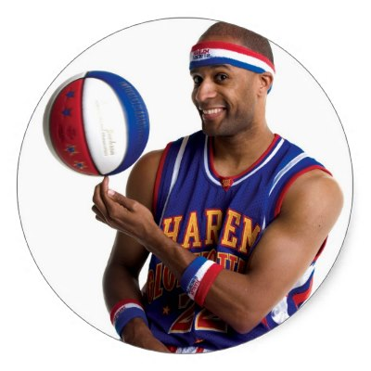
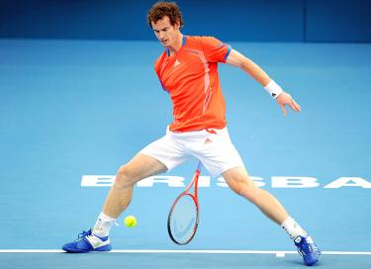
DIFERENÇAS DE COMPORTAMENTO ESTÃO PRODUZIDAS PELAS DIFERENÇAS NO CÉREBRO
2. Diferenças em Nossa Percepção do Mundo ao Nosso Redor.
Homens: Melhor "Percepção Do Espaço“
Meninos também têm superior coordenação de mão-olho necessário para jogos esportivos de bola. Essas mesmas habilidades significam que eles podem imaginar mais facilmente, podem alterar, e podem girar um objeto no olho da mente deles.

Slide 39
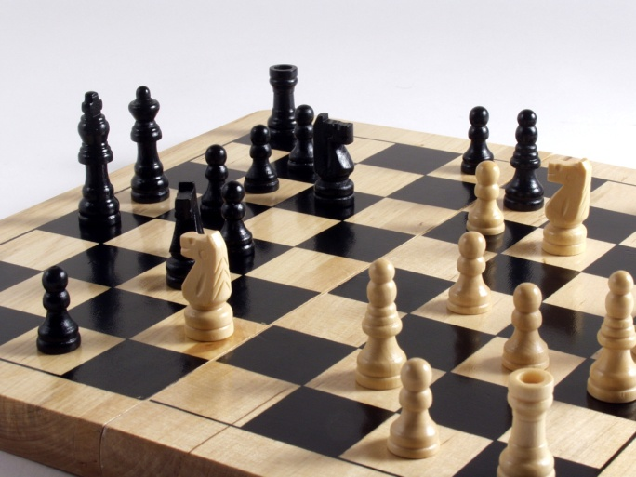

DIFERENÇAS DE COMPORTAMENTO ESTÃO PRODUZIDAS PELAS DIFERENÇAS NO CÉREBRO
2. Diferenças em Nossa Percepção do Mundo ao Nosso Redor.
Homens: Melhor "Percepção Do Espaço”
Talvez isto também ajuda explicar o domínio masculino no xadrez, e também sua superioridade masculina de ler mapas.

Slide 40
DIFERENÇAS DE COMPORTAMENTO ESTÃO PRODUZIDAS PELAS DIFERENÇAS NO CÉREBRO
2. Diferenças em Nossa Percepção do Mundo ao Nosso Redor.
Mulheres: Melhor "Percepção Sensorial“
O cérebro feminino e organizado para responder mais sensivelmente a todos os estímulos sensórios, Mulheres são equipadas para receber um alcance mais largo de informação sensorial, conectar e relacionar aquela informação com maior facilidade, com o resultado de colocar uma primazia em relações pessoais e na comunicação. Também ajuda ela na sua análise de caráter.

Slide 41
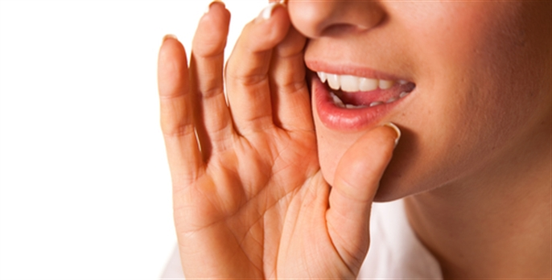
DIFERENÇAS DE COMPORTAMENTO ESTÃO PRODUZIDAS PELAS DIFERENÇAS NO CÉREBRO
2. Diferenças em Nossa Percepção do Mundo ao Nosso Redor.
Mulheres: Melhor "Percepção Sensorial"
FALAR
As meninas dizem as primeiras palavras e aprendem falar em sentenças curtas mais cedo que os meninos. Também, elas leem mais cedo e fazem melhor com os essenciais de idioma como gramática, pontuação e soletrando.

Slide 42
DIFERENÇAS DE COMPORTAMENTO ESTÃO PRODUZIDAS PELAS DIFERENÇAS NO CÉREBRO
2. Diferenças em Nossa Percepção do Mundo ao Nosso Redor.
Mulheres: Melhor "Percepção Sensorial"
FALAR
Depois, mulheres acham mais fácil de dominar idiomas estrangeiros. Elas também são mais fluentes: gaguejando e outros defeitos de fala acontecem quase exclusivamente entre meninos.

Slide 43
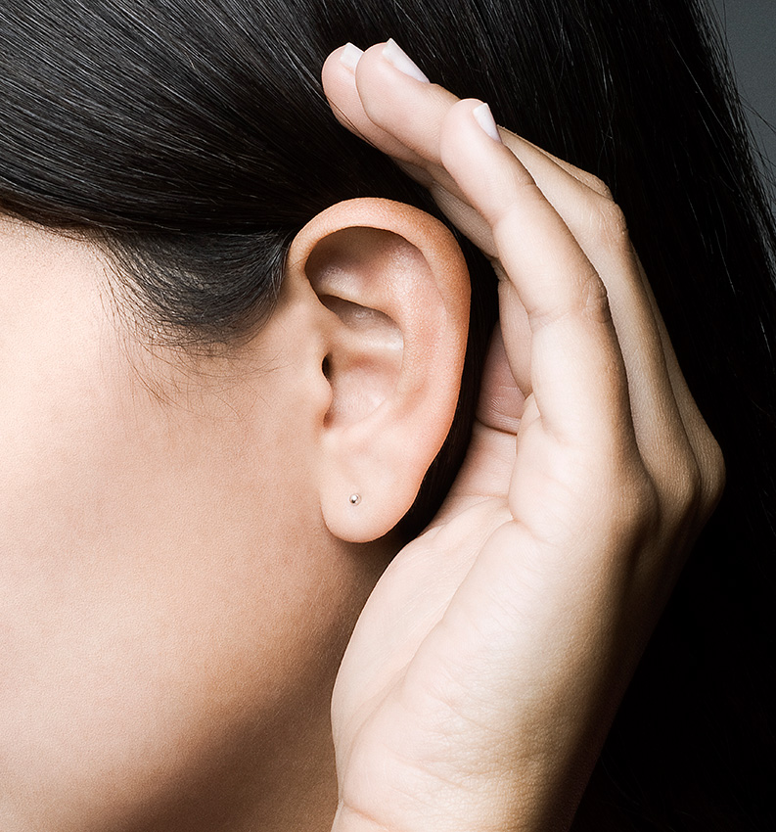
DIFERENÇAS DE COMPORTAMENTO ESTÃO PRODUZIDAS PELAS DIFERENÇAS NO CÉREBRO
2. Diferenças em Nossa Percepção do Mundo ao Nosso Redor.
Mulheres: Melhor "Percepção Sensorial"
AUDIÇÃO
As meninas e as mulheres ouvem melhor que os homens. A torneira gotejando fará que a mulher saia de cama antes do homem tem acordado.

Slide 44
DIFERENÇAS DE COMPORTAMENTO ESTÃO PRODUZIDAS PELAS DIFERENÇAS NO CÉREBRO
2. Diferenças em Nossa Percepção do Mundo ao Nosso Redor.
Mulheres: Melhor "Percepção Sensorial"
AUDIÇÃO
Seis vezes mais meninas quanto os meninos podem cantar afinado. Elas também estão muito mais aptas em notar mudanças pequenas em volume que em algum modo explica a sensibilidade superior de mulheres aquele "tom de voz" que os parceiros masculinos delas são acusados de frequentemente adotar.

Slide 45
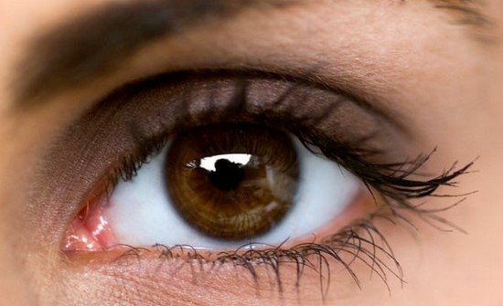
DIFERENÇAS DE COMPORTAMENTO ESTÃO PRODUZIDAS PELAS DIFERENÇAS NO CÉREBRO
2. Diferenças em Nossa Percepção do Mundo ao Nosso Redor.
  Mulheres: Melhor "Percepção Sensorial"
VISÃO
Mulheres veem melhor na escuridão , enquanto os homens veem melhor que as mulheres em luz luminosa. Elas têm uma memória visual melhor.

Slide 46
DIFERENÇAS DE COMPORTAMENTO ESTÃO PRODUZIDAS PELAS DIFERENÇAS NO CÉREBRO
2. Diferenças em Nossa Percepção do Mundo ao Nosso Redor.
  Mulheres: Melhor "Percepção Sensorial"
VISÃO
Os homens tendem a ser literalmente tampados pelo lado; eles veem em um campo estreito - visão de túnel moderada - com maior concentração em profundidade. Eles têm uma sensação melhor de perspectiva que as mulheres. Porém, mulheres literalmente veem o quadro maior. Eles têm visão periférica mais larga.

Slide 47

DIFERENÇAS DE COMPORTAMENTO ESTÃO PRODUZIDAS PELAS DIFERENÇAS NO CÉREBRO
2. Diferenças em Nossa Percepção do Mundo ao Nosso Redor.
  Mulheres: Melhor "Percepção Sensorial"
VISÃO
O que isso significa na prática? Já estava dirigindo o carro tranquilamente, quando de repente....
Ela está somente reagindo como Deus a criou!

Slide 48
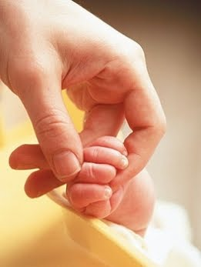
DIFERENÇAS DE COMPORTAMENTO DIFERENTE É PRODUZIDO PELAS DIFERENÇAS NO CÉREBRO
2. Diferenças em Nossa Percepção do Mundo ao Nosso Redor.
  Mulheres: Melhor "Percepção Sensorial"
TACTO
Mulheres reagem mais rapidamente, e mais intensamente, a dor, embora a resistência geral delas para desconforto a longo prazo e maior que homens.

Slide 49

DIFERENÇAS DE COMPORTAMENTO ESTÃO PRODUZIDAS PELAS DIFERENÇAS NO CÉREBRO
2. Diferenças em Nossa Percepção do Mundo ao Nosso Redor.
  Mulheres: Melhor "Percepção Sensorial"
PALADAR
Mulheres são mais sensíveis a sabores amargos, preferindo concentrações altas e quantidades maiores de coisas doces.
Homens são melhores para decidir sabores salgados.

Slide 50
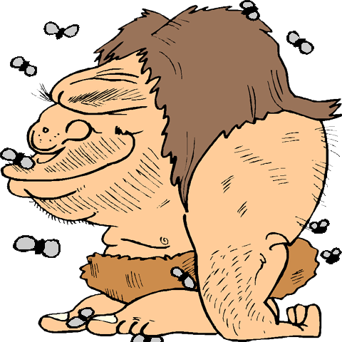
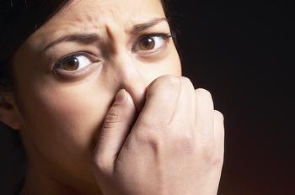
DIFERENÇAS DE COMPORTAMENTO ESTÃO PRODUZIDAS PELAS DIFERENÇAS NO CÉREBRO
2. Diferenças em Nossa Percepção do Mundo ao Nosso Redor.
  Mulheres: Melhor "Percepção Sensorial"
OLFACTO
Os narizes de mulheres são mais sensíveis do que os homens.

Slide 51
DIFERENÇAS DE COMPORTAMENTO ESTÃO PRODUZIDAS PELAS DIFERENÇAS NO CÉREBRO
2. Diferenças em Nossa Percepção do Mundo ao Nosso Redor.
  Mulheres: Melhor "Percepção Sensorial"
A Intuição Feminina
Esta superioridade em tantos sentidos pode ser medida clinicamente - contudo é que contas para a intuição "quase sobrenatural" de mulheres. As mulheres estão melhores em perceber sugestões sociais e perceber importantes nuanças de sentido de tons de voz ou intensidade de expressão.

Slide 52
DIFERENÇAS DE COMPORTAMENTO ESTÃO PRODUZIDAS PELAS DIFERENÇAS NO CÉREBRO
2. Diferenças em Nossa Percepção do Mundo ao Nosso Redor.
  Mulheres: Melhor "Percepção Sensorial"
A Intuição Feminina
As vezes são exasperados os homens a reação de uma mulher para o que eles dizem. Eles não percebem que as mulheres estão ouvindo "muito provavelmente" mais do que o homem pensa que ele está "dizendo". Mulheres tendem a ser os juízes melhores de caráter.

Slide 53
DIFERENÇAS DE COMPORTAMENTO ESTÃO PRODUZIDAS PELAS DIFERENÇAS NO CÉREBRO
2. Diferenças em Nossa Percepção do Mundo ao Nosso Redor.
  Mulheres: Melhor "Percepção Sensorial"
A Intuição Feminina
Homens errantes são confundidos como as suas esposas parecem saber 'intuitivamente' o que eles estavam fazendo. Mulheres notam mais coisas simplesmente, e não é aquele fio de cabelo loiro, ou o fato que ele está prestando mais atenção que habitual a higiene pessoal dele (mesmo que os homens nunca apanhariam tais pistas das mulheres).

Slide 54
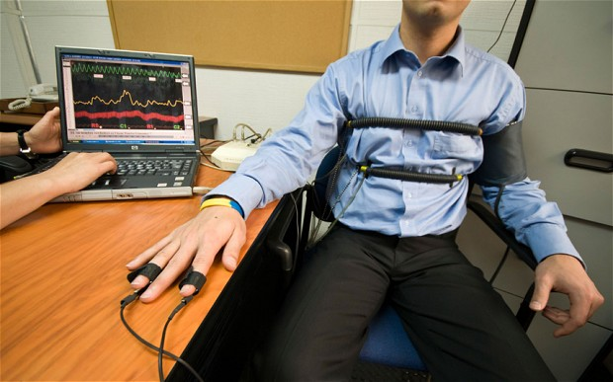
DIFERENÇAS DE COMPORTAMENTO ESTÃO PRODUZIDAS PELAS DIFERENÇAS NO CÉREBRO
2. Diferenças em Nossa Percepção do Mundo ao Nosso Redor.
  Mulheres: Melhor "Percepção Sensorial"
A Intuição Feminina
Elas podem perceber do comportamento de um homem, o seu modo de olhar, falar, e ficar em pé que algo está acontecendo. Ela é um detector de mentiras humana.

Slide 55
DIFERENÇAS DE COMPORTAMENTO ESTÃO PRODUZIDAS PELAS DIFERENÇAS NO CÉREBRO
2. Diferenças em Nossa Percepção do Mundo ao Nosso Redor.
Palavra de Precaução
Estas diferenças não fazem um sexo inferior ou superior ao outro. Muitas piadas são feitas sobre estas diferenças, principalmente vindo da ignorância e arrogância por parte do macho.
Nós não estamos tirando sarro do modo em que Deus fez um ao outro?

Slide 56
DIFERENÇAS DE COMPORTAMENTO ESTÃO PRODUZIDAS PELAS DIFERENÇAS NO CÉREBRO
2. Diferenças em Nossa Percepção do Mundo ao Nosso Redor.
Palavra de Precaução
Dependendo das circunstancias, as diferenças sempre são uma força, um ponto forte!
A maioria das mulheres não pode ler um mapa tão bem como um homem, mas as mulheres podem ler melhor um caráter. E pessoas são mais importantes do que mapas.

Slide 57
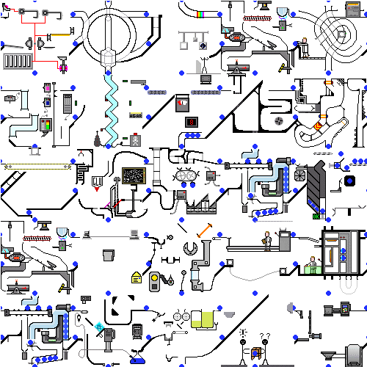
DIFERENÇAS DE COMPORTAMENTO ESTÃO PRODUZIDAS PELAS DIFERENÇAS NO CÉREBRO
3. Diferenças em Nossa Percepção de Fazer Decisões
Os homens e as mulheres têm aproximações diferentes ao fazer decisões. Para a mulher, é uma coisa mais complexo, porque ela está recebendo mais informação e está considerando mais fatores que um homem.

Slide 58
DIFERENÇAS DE COMPORTAMENTO ESTÃO PRODUZIDAS PELAS DIFERENÇAS NO CÉREBRO
3. Diferenças em Nossa Percepção de Fazer Decisões
A forca de uma mulher, e a fraqueza dela, e a capacidade dela para perceber, por exemplo, a dimensão humana de uma decisão empresarial. A mente dela, com sua maior sensibilidade para aspectos pessoais e morais faz a decisão completamente mais complexa que é para o homem que confia mais nos processos calculados, formulados e dedutivos.

Slide 59
DIFERENÇAS DE COMPORTAMENTO ESTÃO PRODUZIDAS PELAS DIFERENÇAS NO CÉREBRO
3. Diferenças em Nossa Percepção de Fazer Decisões
Homens frequentemente mal interpretam como indeciso o processo pelo qual as mulheres chegam as suas conclusões. E difícil para a mente masculina compreender a grande quantidade de dados recebidos - efetivo como também emocional. Para homens, tomando decisões e de fato um assunto simples.
Mulheres são naturalmente melhores organizadoras em qualquer trabalho que envolve atenção para detalhe e memória boa (o aspecto chave, incidentemente, para sucesso na organização da casa).

Slide 60
DIFERENÇAS DE COMPORTAMENTO ESTÃO PRODUZIDAS PELAS DIFERENÇAS NO CÉREBRO
3. Diferenças em Nossa Percepção de Fazer Decisões
Os homens tendem a ser mais analíticos e extraem o essencial dos detalhes circunstancias. Mulheres veem um quadro maior.
Homens se concentram mais atentamente nos dados mais estreitos; eles são capazes de ignorar distrações porque, com as suas faculdades sensoriais concentradas no trabalho em mão, eles são surdos ou encobrem as distrações. Tudo isso pode conduzir a uma superioridade masculina produzindo uma 'solução' para um problema; mas as mulheres podem estar melhores em entender o problema de fato.

Slide 61
DIFERENÇAS DE COMPORTAMENTO ESTÃO PRODUZIDAS PELAS DIFERENÇAS NO CÉREBRO
3. Diferenças em Nossa Percepção de Fazer Decisões
Mulheres, trazem um elemento extra de sensitividade emocional na equação. Isto deve ser uma vantagem em termos da decisão eventual - afinal de contas, o ultimo juízo da lei significa ser temperado com a emoção de clemência. Mas o elemento de emoção é, em termos masculinos, ainda visto como um sinal de fraqueza.

Slide 62
LIÇÃO 3

Slide 63
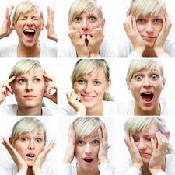
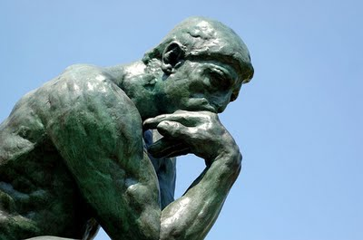
DIFERENÇAS DE COMPORTAMENTO DIFERENTE É PRODUZIDO PELAS DIFERENÇAS NO CÉREBRO
4. Diferenças em Nossa Percepção dos Papeis no Matrimonio.
A Emoção Versos A Lógica

Slide 64

DIFERENÇAS DE COMPORTAMENTO DIFERENTE É PRODUZIDO PELAS DIFERENÇAS NO CÉREBRO
Diferenças em Nossa Percepção dos Papeis no Matrimonio.
A Emoção Versos A Falta de Emoção
Uma mulher traz a relação sensibilidade emocional, uma capacidade para interdependência, um anelo por companhia e para que o sexo reflita aquela intimidade emocional.

Slide 65
DIFERENÇAS DE COMPORTAMENTO DIFERENTE É PRODUZIDO PELAS DIFERENÇAS NO CÉREBRO
Diferenças em Nossa Percepção dos Papeis no Matrimonio.
A Emoção Versos A Falta de Emoção
Um homem, se não totalmente encubra a importância de emoções, tem uma natureza emocional menos-exigente. Ele vive pela lógica. Ele tem a capacidade por independência, e vê os deveres dele em grande parte no contrato matrimonial em termos de prover segurança financeira. Ele quer uma "boa" vida sexual. Ele, provavelmente, não sabe que a biologia dela é sujeita a mudanças de humor inexplicáveis e irracionais. Ela não percebe que a biologia dele traz com isto um mais baixo limite de raiva e frustração.

Slide 66
DIFERENÇAS DE COMPORTAMENTO DIFERENTE É PRODUZIDO PELAS DIFERENÇAS NO CÉREBRO
Diferenças em Nossa Percepção dos Papeis no Matrimonio.
A Emoção Versos A Falta de Emoção
"Não é nós," disse Shere Rite, “mas as atitudes dos homens para com as mulheres que estão causando o problema." O problema aparentemente manifesto em que 95 das respostas reivindicam sofrer de 'molestamento emocional e psicológico ', 98 frustradas com a falta de 'proximidade verbal' com seus parceiros, 79 questionam se elas deveriam continuar pondo tanta energia em relações de amor, e 87 admitem que a relação emocional mais profunda delas e com outra mulher.

Slide 67
DIFERENÇAS DE COMPORTAMENTO DIFERENTE É PRODUZIDO PELAS DIFERENÇAS NO CÉREBRO
Diferenças em Nossa Percepção dos Papeis no Matrimonio.
A Emoção Versos A Falta de Emoção
Os descobrimentos de Shere Rite no mínimo não nos surpreendem.

Slide 68
DIFERENÇAS DE COMPORTAMENTO DIFERENTE É PRODUZIDO PELAS DIFERENÇAS NO CÉREBRO
Diferenças em Nossa Percepção dos Papeis no Matrimonio.
A Emoção Versos A Falta de Emoção
A luz da nossa nova compreensão parece absolutamente previsível que as mulheres deveriam se irritar com a falta da comunicação dos homens - porque os cérebros dos homens não são estruturados desta maneira. Nos parece bastante natural que o amigo mais intimo da maioria das mulheres seja outra mulher, porque a biologia das mulheres premia as relações, e igual atrai igual.

Slide 69
DIFERENÇAS DE COMPORTAMENTO DIFERENTE É PRODUZIDO PELAS DIFERENÇAS NO CÉREBRO
Diferenças em Nossa Percepção dos Papeis no Matrimonio.
A Emoção Versos A Falta de Emoção
Não ficamos maravilhados com a reclamação frequente das mulher que os homens querem ser a "estrela" na relação, e que a prioridade deles é "ser", enquanto das mulheres é "dar".

Slide 70


DIFERENÇAS DE COMPORTAMENTO DIFERENTE É PRODUZIDO PELAS DIFERENÇAS NO CÉREBRO
Diferenças em Nossa Percepção dos Papeis no Matrimonio.
A Emoção Versos A Falta de Emoção
O Poder (Controle) Verso A Relação (Intimidade)

Slide 71
DIFERENÇAS DE COMPORTAMENTO DIFERENTE É PRODUZIDO PELAS DIFERENÇAS NO CÉREBRO
Diferenças em Nossa Percepção dos Papeis no Matrimonio.
O Poder (Controle) Verso A Relação (Intimidade)
A maior diferença de comportamento entre os homens e as mulheres está na agressão natural, inata dos homens; que explica a grande parte do domínio histórico deles. Homens sentem uma necessidade para exercer o poder. O poder tem muitas formas.
Para os homens, o poder tradicionalmente consiste em domínio e agressão. O poder para as mulheres era algo mais sutil: a forca que cria relações, liga as famílias e constrói sociedades.

Slide 72
DIFERENÇAS DE COMPORTAMENTO DIFERENTE É PRODUZIDO PELAS DIFERENÇAS NO CÉREBRO
Diferenças em Nossa Percepção dos Papeis no Matrimonio.
O Poder (Controle) Verso A Relação (Intimidade)
Em uma pesquisa em seis culturas modernas, foi pedido aos homens e as mulheres que descrevessem o 'tipo de pessoa que realmente gostariam de ser'.
A grande maioria das características escolhidas pelos homens, e que gostariam de ser: pratico, astuto, afirmativo, dominante, competitivo, critico, e ego-controlado.

Slide 73
DIFERENÇAS DE COMPORTAMENTO DIFERENTE É PRODUZIDO PELAS DIFERENÇAS NO CÉREBRO
Diferenças em Nossa Percepção dos Papeis no Matrimonio.
O Poder (Controle) Verso A Relação (Intimidade)
Em uma pesquisa em seis culturas modernas, foi pedido aos homens e as mulheres que descrevessem o 'tipo de pessoa que realmente gostariam de ser'.
Inter- culturalmente, as mulheres descreveram seus próprios ideais de ser: amoroso, afetuoso, impulsivo, simpático e generoso.

Slide 74
DIFERENÇAS DE COMPORTAMENTO DIFERENTE É PRODUZIDO PELAS DIFERENÇAS NO CÉREBRO
Diferenças em Nossa Percepção dos Papeis no Matrimonio.
O Poder (Controle) Verso A Relação (Intimidade)
Em outra pesquisa, na qual foi pedido para ambos os sexos avaliarem o valor de diferentes interesses e atividades.
As meninas deram avaliações mais altas a valores sociais, estéticos e religiosos; enquanto os meninos preferiram valores econômicas, políticos e teóricos.

Slide 75
DIFERENÇAS DE COMPORTAMENTO DIFERENTE É PRODUZIDO PELAS DIFERENÇAS NO CÉREBRO
Diferenças em Nossa Percepção dos Papeis no Matrimonio.
O Poder (Controle) Verso A Relação (Intimidade)
Mulheres estimam: ter experiências interessantes ou prestar serviço à sociedade; enquanto as prioridades dos homens são: poder, lucro e independência. Os homens estimam a competição, brinquedos científicos, prestigio, poder, domínio e liberdade; enquanto as mulheres estimam relações pessoais e segurança.

Slide 76


DIFERENÇAS DE COMPORTAMENTO DIFERENTE É PRODUZIDO PELAS DIFERENÇAS NO CÉREBRO
Diferenças em Nossa Percepção dos Papeis no Matrimonio.
A Emoção Versos A Falta de Emoção
O Poder (Controle) Verso A Relação (Intimidade)
Relação Verso Ação

Slide 77
DIFERENÇAS DE COMPORTAMENTO DIFERENTE É PRODUZIDO PELAS DIFERENÇAS NO CÉREBRO
Diferenças em Nossa Percepção dos Papeis no Matrimonio.
Relação Verso Ação
Mulheres mostram uma maior sensibilidade a incentivos emocionais que os homens, são naturalmente mais afetuosas que os homens e se veem em uma conexão de relação.

Slide 78
DIFERENÇAS DE COMPORTAMENTO DIFERENTE É PRODUZIDO PELAS DIFERENÇAS NO CÉREBRO
Diferenças em Nossa Percepção dos Papeis no Matrimonio.
Relação Verso Ação
O grande problema do matrimonio é a desigualdade do contrato emocional.
Noventa e oito mulheres em cem, de acordo com um
estudo americano, queriam que os homens falassem mais com elas sobre os próprios pensamentos pessoais deles, sentimentos, planos, emoções e perguntas; e queriam que os homens perguntassem dos pensamentos delas.

Slide 79
DIFERENÇAS DE COMPORTAMENTO DIFERENTE É PRODUZIDO PELAS DIFERENÇAS NO CÉREBRO
Diferenças em Nossa Percepção dos Papeis no Matrimonio.
Relação Verso Ação
Oitenta e um por cento das mulheres dizem que são elas que iniciam a maioria das conversações profundas.
Quase três quartos das mulheres em relações a longo prazo ou matrimonies tinham deixado de tentar finalmente alcançar um laço emocional mais intimo.
Oito em dez mulheres dizem, frequentemente, que os homens realmente não parecem ouvir.

Slide 80
DIFERENÇAS DE COMPORTAMENTO DIFERENTE É PRODUZIDO PELAS DIFERENÇAS NO CÉREBRO
Diferenças em Nossa Percepção dos Papeis no Matrimonio.
Relação Verso Ação
A capacidade dos homens para sentir está fisicamente separada da capacidade deles para articular; os centros emocionais do cérebro masculino estão localizados muito mais discretamente que nas mulheres. Não é que ele está fechado - mais que as emoções dele estão em uma caixa separada, em um quarto separado, um quarto no vocabulário de ação - fazendo coisas, compartilhando atividades, expressando sentimentos por presentes, favores, e cortesias físicas.

Slide 81
DIFERENÇAS DE COMPORTAMENTO DIFERENTE É PRODUZIDO PELAS DIFERENÇAS NO CÉREBRO
Diferenças em Nossa Percepção dos Papeis no Matrimonio.
Relação Verso Ação
Segurando uma porta aberta, ou levando os mantimentos para casa não é nenhuma mera convenção social; e a parte masculina dele para 'Eu me importo com você’.

Slide 82
DIFERENÇAS DE COMPORTAMENTO DIFERENTE É PRODUZIDO PELAS DIFERENÇAS NO CÉREBRO
Diferenças em Nossa Percepção dos Papeis no Matrimonio.
Relação Verso Ação
Contudo o compartilhamento de confianças e sentimentos, é indissoluvelmente parte dos desejos íntimos da mulher.
As mulheres são mais emocionais porque eles mais especificamente são projetadas a importar com as pessoas. Elas sofrem a angustia de outras pessoas como o próprio.

Slide 83
DIFERENÇAS DE COMPORTAMENTO DIFERENTE É PRODUZIDO PELAS DIFERENÇAS NO CÉREBRO
Diferenças em Nossa Percepção dos Papeis no Matrimonio.
Relação Verso Ação
Homens, com o seus cérebros de 'fazer', respondera a angustia do outro procurando uma solução pratica a isto. Para a mãe, o choro do bebe alcança o coração dela.
Homens expressam frequentemente o lado atencioso deles brincando com crianças - novamente, fazendo coisas.

Slide 84
DIFERENÇAS DE COMPORTAMENTO DIFERENTE É PRODUZIDO PELAS DIFERENÇAS NO CÉREBRO
Diferenças em Nossa Percepção dos Papeis no Matrimonio.
Relação Verso Ação
O cérebro masculino é programado para ação em lugar de pessoas. Ignora megabytes de informação pessoal, como as sugestões delicadas para as quais as mulheres respondem. O homem não pode entender por que as mulheres passam tanto tempo agonizando sobre uma relação, tanto quanta ela pode compreender por que ele passa tanto tempo mexendo com o carro.

Slide 85
DIFERENÇAS DE COMPORTAMENTO DIFERENTE É PRODUZIDO PELAS DIFERENÇAS NO CÉREBRO
Diferenças em Nossa Percepção dos Papeis no Matrimonio.
Relação Verso Ação
Mulheres raramente entendem está distancia do homem da intimidade; os homens precisam simplesmente de mais 'espaço' em todo o sentido. Não é nenhuma coincidência que o passatempo masculino favorito - pescando - envolve solidão, espaço, e a liberdade de qualquer necessidade de conversar.

Slide 86
DIFERENÇAS DE COMPORTAMENTO DIFERENTE É PRODUZIDO PELAS DIFERENÇAS NO CÉREBRO
Diferenças em Nossa Percepção dos Papeis no Matrimonio.
Relação Verso Ação
O cérebro do homem não é afinado para intimidade, enquanto o cérebro da mulher é, e ela sempre deseja para mais intimidade, é um reflexo do cérebro.
Mulheres, então, veem, ouvem, e sentem mais, e o que eles veem, ouçam e sintam significa mais para eles. Mulheres choram mais frequentemente. Elas estão recebendo mais impulso emocional e reagem mais fortemente a isto, e expressam isto com maior forca.

Slide 87
DIFERENÇAS DE COMPORTAMENTO DIFERENTE É PRODUZIDO PELAS DIFERENÇAS NO CÉREBRO
Diferenças em Nossa Percepção dos Papeis no Matrimonio.
Relação Verso Ação
Os homens choram menos porque eles não têm realmente registrado a lesão ou o insulto, ou em nada ou não a mesma extensão. Significa menos literalmente para ele.
As mulheres escolhem e acentuam palavras exageradamente. A sensação de proporção dela e diferente do seu. Ele é literal, objetivo; ela e aproximada, subjetiva.

Slide 88
DIFERENÇAS DE COMPORTAMENTO DIFERENTE É PRODUZIDO PELAS DIFERENÇAS NO CÉREBRO
Diferenças em Nossa Percepção dos Papeis no Matrimonio.
Relação Verso Ação
Raiva também é outra reflexão do preconceito masculino do cérebro. Pessoas se tomam objetos, coisas para com quem pode gritar e berrar.
Matrimonies funcionam, contra todo a disparidade, não porque as mulheres são submissas e acomodam os seus maridos dominantes; matrimonies funcionam por causa das naturais habilidades sociais das mulheres - e chamado "inteligência social" - que as permitem a administrar uma relação tanto melhor que um homem.

Slide 89
DIFERENÇAS DE COMPORTAMENTO DIFERENTE É PRODUZIDO PELAS DIFERENÇAS NO CÉREBRO
Diferenças em Nossa Percepção dos Papeis no Matrimonio.
Relação Verso Ação
As mulheres podem predizer e podem entender o comportamento humano melhor que os homens, podem sentir os motivos atrás do falar e comportamento.
Importa as mulheres se suas casas são ou não são lugares agradáveis e higiênicos para habitar, porque o que importa para as mulheres - amor, afeto, relações, segurança - acontece em casa.

Slide 90
DIFERENÇAS DE COMPORTAMENTO DIFERENTE É PRODUZIDO PELAS DIFERENÇAS NO CÉREBRO
Diferenças em Nossa Percepção dos Papeis no Matrimonio.
Relação Verso Ação
Para homens, o escritório ou o chão da fabrica e da mesma importância como a da casa.
Um homem coloca menos importância a aparecia pessoal - ou na esposa dele, ou nele, não nota o vestido novo dela, ou obstinadamente resiste as demandas dela que ele deveria comprar uma calca nova.

Slide 91
DIFERENÇAS DE COMPORTAMENTO DIFERENTE É PRODUZIDO PELAS DIFERENÇAS NO CÉREBRO
Diferenças em Nossa Percepção dos Papeis no Matrimonio.
Relação Verso Ação
Matrimonies saem errados quando os homens e mulheres não reconhecem, ou começam a se ressentir, as diferenças complementares de um ou do outro.
A chave para coexistência pacifica e diplomacia é negociação. O sucesso de muitos matrimonies é um tributo a superioridade das mulheres em diplomacia social. Talvez mais matrimonies seriam universalmente prósperos se homens, também, adquirissem pelo
menos aquela habilidade feminina.

Slide 93
DIFERENÇAS DE COMPORTAMENTO DIFERENTE É PRODUZIDO PELAS DIFERENÇAS NO CÉREBRO
Diferenças em Nossa Percepção de Papeis Profissionais.
Trabalho, sucesso, e ambição simplesmente significam coisas diferentes para os sexos diferentes.
Homens se preocupam mais com prestigio acadêmico e poder institucional, mulheres com estudantes em desenvolvimento, nutrindo bolsa de estudos e promovendo serviço institucional.

Slide 94
DIFERENÇAS DE COMPORTAMENTO DIFERENTE É PRODUZIDO PELAS DIFERENÇAS NO CÉREBRO
Diferenças em Nossa Percepção de Papeis Profissionais.
Professoras veem o trabalho delas mais em termos de ensinar e serviço, enquanto os homens são orientados mais para pesquisa e publicação - os campos acadêmicos onde hão honras para ser ganho.

Slide 95
DIFERENÇAS DE COMPORTAMENTO DIFERENTE É PRODUZIDO PELAS DIFERENÇAS NO CÉREBRO
Diferenças em Nossa Percepção de Papeis Profissionais.
Quando perguntou o que os fazem mais feliz, mais homens que as mulheres citaram simplesmente realização. Mulheres tenderam a fundir sucesso no trabalho com uma sensação de realização pessoal; a noção 'Estou mais feliz quando eu posso ter sucesso a algo que também fará outras pessoas felizes' foi endossado por 50 por cento das mulheres, mas só 15 por cento dos homens.

Slide 96
DIFERENÇAS DE COMPORTAMENTO DIFERENTE É PRODUZIDO PELAS DIFERENÇAS NO CÉREBRO
Diferenças em Nossa Percepção de Papeis Profissionais.
Mulheres gravitam para trabalho onde têm um cumprimento social e uma dimensão pessoal.
Nos realmente não deveríamos ser surpreendidos assim que os homens e as mulheres gravitam a trabalhos sexo- específicos.

Slide 97
DIFERENÇAS DE COMPORTAMENTO DIFERENTE É PRODUZIDO PELAS DIFERENÇAS NO CÉREBRO
Diferenças em Nossa Percepção de Papeis Profissionais.
A motivação de homens e mulheres é diferente ambos em grau e direção. Ha uma diferença inerente entre os homens e mulheres em valores de realização especifica, e o esforço que gasta em sua perseguição.
Os padrões persistem com mulheres preocupadas com o elemento pessoal de vida - a própria identidade delas, e as relações delas com outros - enquanto os homens são mais preocupados com competição e realização.

Slide 98
DIFERENÇAS DE COMPORTAMENTO DIFERENTE É PRODUZIDO PELAS DIFERENÇAS NO CÉREBRO
Diferenças em Nossa Percepção de Papeis Profissionais.
Mulheres tendem a se estimar somente enquanto elas estão estimadas por aqueles que amam e respeitam.
Em contraste o preconceito do adulto cérebro masculino se expressa em motivação alta, competição, único-propósito, correndo risco, agressão, preocupação com domínio, hierarquia, e a política de poder.

Slide 99
DIFERENÇAS DE COMPORTAMENTO DIFERENTE É PRODUZIDO PELAS DIFERENÇAS NO CÉREBRO
Diferenças em Nossa Percepção de Papeis Profissionais.
A perspectiva mais ampla de uma mulher significa que um fracasso especifico no trabalho é menos catastrófico; as mulheres tentam confortar os homens explicando que "não é o fim do mundo" se houve algum retrocesso de carreira. Homens não são tão facilmente convencidos.

Slide 100
DIFERENÇAS DE COMPORTAMENTO DIFERENTE É PRODUZIDO PELAS DIFERENÇAS NO CÉREBRO
Diferenças em Nossa Percepção de Papeis Profissionais.
Mulheres que são balconistas são menos prontas de se mudar do que os homens, ou trabalhar horas mais longas, e são menos inclinadas para ver o seu trabalho como o primeiro degrau na escada de promoção.
Quarenta e quatro por cento falou que elas prefeririam um trabalho de meio período, mais que duas vezes a figura entre balconistas masculinos. Trabalho era importante - mas não como consumadamente importante como era aos homens.

Slide 101
DIFERENÇAS DE COMPORTAMENTO DIFERENTE É PRODUZIDO PELAS DIFERENÇAS NO CÉREBRO
Diferenças em Nossa Percepção de Papeis Profissionais.
Para elas, um compromisso máximo de tempo e de energia, que causa o sacrifício de outros interesses, e algo que elas não estão preparadas de fazer.
Na percepção masculina, sucesso, ambição e dinheiro são todos uma só coisa. Com as mulheres, da mesma maneira que prestigio a trabalho é menos importante, assim, ao certo ponto, é o nível de salário.

Slide 102
DIFERENÇAS DE COMPORTAMENTO DIFERENTE É PRODUZIDO PELAS DIFERENÇAS NO CÉREBRO
Diferenças em Nossa Percepção de Papeis Profissionais.
Poderia ser que as mulheres são pagas menos ate certo ponto, porque assuntos de dinheiro significam menos no esquema de coisas delas? Talvez elas não precisam insistir em ganhar dinheiro, e ser vista ganhando dinheiro, tanto quanta seus colegas masculinos.
Homens farão os sacrifícios mais extraordinários de felicidade pessoal, saúde, tempo, amizades e relações na perseguição e manutenção de poder, estado e sucesso. Mulheres não vão.

Slide 103
DIFERENÇAS DE COMPORTAMENTO DIFERENTE É PRODUZIDO PELAS DIFERENÇAS NO CÉREBRO
Diferenças em Nossa Percepção de Papeis Profissionais.
Há provavelmente só duas maneiras para mudar a desigualdade de mulheres na área de trabalho:
O primeiro é para mulheres, na medida em que elas podem, imitar os homens. Isto envolveria um esforço consciente para levar mais riscos, seja mais agressivo, suprima o valor de relações pessoais, adquira uma fascinação com status, política de escritório, competição, e realização, com a negligencia comparativa de saúde, felicidade e bem-estar pessoal.

Slide 104
DIFERENÇAS DE COMPORTAMENTO DIFERENTE É PRODUZIDO PELAS DIFERENÇAS NO CÉREBRO
Diferenças em Nossa Percepção de Papeis Profissionais.
Há provavelmente só duas maneiras para mudar a desigualdade de mulheres na área de trabalho:
O segundo, e é um alvo idealista, seria mudar a definição de sucesso convencional, predominantemente masculino, para algo que envolve um mais amplo e mais universal conjunto de realizações.

Slide 105
DIFERENÇAS DE COMPORTAMENTO DIFERENTE É PRODUZIDO PELAS DIFERENÇAS NO CÉREBRO
Diferenças em Nossa Percepção de Papeis Profissionais.
Há evidencia para apoiar o sucesso da primeira alternativa, a estratégia de imitar o homem, seja artificial ou inato. Um estudo de vinte e cinco mulheres em posições de administração alta mostrou que tinham uma infância comum como meninas levadas.
Muitas mulheres que fazem bem no mundo dos homens parecem ter o cérebro de um homem; também poderia ser que as mulheres que têm sucesso em um mundo masculino são exatamente essas que se comportam como homens "honorários" .

Slide 106
DIFERENÇAS DE COMPORTAMENTO DIFERENTE É PRODUZIDO PELAS DIFERENÇAS NO CÉREBRO
Diferenças em Nossa Percepção de Papeis Profissionais.
Mulheres ligam valores diferentes a aspectos diferentes de vida; as mulheres fizeram mais sua ênfase no estético, social, e religioso; o mundo dos homens é teórico (interesse na perseguição intelectual da verdade), econômico (interesse em coisas uteis, praticas), e político (interesse em poder ou influencia em cima de pessoas).

Slide 107
DIFERENÇAS DE COMPORTAMENTO DIFERENTE É PRODUZIDO PELAS DIFERENÇAS NO CÉREBRO
Diferenças em Nossa Percepção de Papeis Profissionais.
Os homens não podem entender porque uma colega deveria estar chateada. O grande engano dos homens está em presumir que, quando uma mulher chora, ela está no mesmo estado emocional que reduziria os homens as lagrimas. De fato, a mulher chorara mais rápido do que o homem, que não vai 'intrigar' para o emocional ate compelido através de circunstancias extraordinárias.

Slide 108
DIFERENÇAS DE COMPORTAMENTO DIFERENTE É PRODUZIDO PELAS DIFERENÇAS NO CÉREBRO
Diferenças em Nossa Percepção de Papeis Profissionais.
Assim quando uma mulher estoura em lagrimas em cima de um assunto pequeno, um homem presume que ela entendeu mal isto como um assunto maior - ou o juízo dela é instável, ou ela tem as coisas 'fora de proporção'. Mas uma mulher será ferida mais que um homem por uma critica pessoal, porque para ela a divisão não é tão clara como o que os homens fazem entre o seu funcionamento e as suas vidas pessoais.

Slide 109
DIFERENÇAS DE COMPORTAMENTO DIFERENTE É PRODUZIDO PELAS DIFERENÇAS NO CÉREBRO
Diferenças em Nossa Percepção de Papeis Profissionais.
Esta característica prejudica as mulheres em duas maneiras; primeiro, porque não é satisfeita frequentemente a necessidade de aprovação no serviço, e em segundo lugar porque louvor, entretanto raro, e mais barato que pagamento igual.

Slide 110
DIFERENÇAS DE COMPORTAMENTO DIFERENTE É PRODUZIDO PELAS DIFERENÇAS NO CÉREBRO
Diferenças em Nossa Percepção de Papeis Profissionais.
Homens vem para área de trabalho com uma aceitação de um conjunto de regras arbitrarias, e uma experiência de funcionamento coletivamente com pessoas que eles talvez não gostam, mas que são uteis a eles. Mulheres formam grupos. Homens formam equipes.
Relações são mais fáceis para homens formar no trabalho; provavelmente porque eles não são relações genuínas de sentimento, mas relações de função.

Slide 111
DIFERENÇAS DE COMPORTAMENTO DIFERENTE É PRODUZIDO PELAS DIFERENÇAS NO CÉREBRO
Diferenças em Nossa Percepção de Papeis Profissionais.
Os homens e mulheres não riem das mesmas coisas, e eles ficam chateados através de coisas diferentes.
Homens jovens são relutantes em participar de esporte misto – porque o nível de competitividade cai quando são incluídas as meninas. Mantendo um alto nível competitivo é uma necessidade básica dos homens. Mas as mulheres, dadas a escolha, 'preferem compartilhar em lugar de pegar, alisar em lugar de confrontar'.

Slide 112
DIFERENÇAS DE COMPORTAMENTO DIFERENTE É PRODUZIDO PELAS DIFERENÇAS NO CÉREBRO
Diferenças em Nossa Percepção de Papeis Profissionais.
Os homens e mulheres não estão jogando o mesmo jogo no trabalho. Eles têm atitudes diferentes as regras, as equipes, e o objetivo.

Slide 113
DIFERENÇAS DE COMPORTAMENTO DIFERENTE É PRODUZIDO PELAS DIFERENÇAS NO CÉREBRO
Diferenças em Nossa Percepção de Papeis Profissionais.
Fechando um negocio empresarial, por exemplo, normalmente e uma característica masculina - e ele tem o beneficio de agressão competitiva. Mas se as mulheres fossem parte da equipe de negociação, ela traria perspectivas completamente novas para a tarefa; com a sua visão de raio-X emocional, ela pode frequentemente ver sugestões discretas do comportamento é tom de voz da oposição.

Slide 114
DIFERENÇAS DE COMPORTAMENTO DIFERENTE É PRODUZIDO PELAS DIFERENÇAS NO CÉREBRO
Diferenças em Nossa Percepção de Papeis Profissionais.
Negociações sindicalistas e administração de pessoal pareceriam ser áreas nas quais as mulheres tem uma contribuição potencialmente vasta para dar.
A reclamação principal de mulheres prosperas é que feminismo identifica metas masculinas e métodos masculinos como o ideal para mulheres; que nega a diferença sexual, nega a essência, e assim o valor da mulher.

Slide 115
DIFERENÇAS DE COMPORTAMENTO DIFERENTE É PRODUZIDO PELAS DIFERENÇAS NO CÉREBRO
Diferenças em Nossa Percepção de Papeis Profissionais.
As mentes de homens são fixas, antes de nascimento, em um sistema de ver o mundo por regras, códigos, estruturas, coisas. São os homens que se sentem dirigidos para descobrir o mecanismo do relógio secreto da Criação, as leis da física, movimento, gravidade, ou inventar regras, procedimentos e constituições para impor na sociedade incontrolável da humanidade.

Slide 116
DIFERENÇAS DE COMPORTAMENTO DIFERENTE É PRODUZIDO PELAS DIFERENÇAS NO CÉREBRO
Diferenças em Nossa Percepção de Papeis Profissionais.
Mulheres estão mais interessadas no pessoal, individual; elas reconhecem a sensação social das leis que beneficiam o ser humane - mas quando ha um conflito entre as prioridades da lei e o individuo, as mulheres patrocinarão o caso do individuo.

Slide 117
DIFERENÇAS DE COMPORTAMENTO DIFERENTE É PRODUZIDO PELAS DIFERENÇAS NO CÉREBRO
Diferenças em Nossa Percepção de Papeis Profissionais.
Ao mesmo tempo, firmas inteligentes estão aprendendo o valor de uma administração mais gentil; que o homem de negócios que negligencia a sua esposa e saúde por causa da companhia não é necessariamente o melhor para a companhia. Virtudes femininas parecem ser nascidas para negócios.

Slide 118
A ÚLTIMA PALAVRA - NOSSOS HORMONIOS
Nossos hormônios darão para os homens mais confiança, concentração, único- propósito, e a agressão encanada de motivação e de ambição, enquanto em mulheres estimularão a necessidade e desejo de formar e manter relações mais intimas com as pessoas ao redor delas.

Slide 119
A ÚLTIMA PALAVRA - NOSSOS HORMONIOS
Em idade velha, essas diferenças no cérebro que eles acentuaram começam a perder o seu enfoque afiado. As mulheres tendem a ficar mais afirmativas e agressivas, porque os hormônios femininos perdem o seu vigor. Homens ficam menos agressivos quando o seu nível de testosterona abaixa, e, em troca, tem menos poder para neutralizar os próprios hormônios femininas naturalmente acontecendo.

Slide 120
RESUMO
Em homens, o cérebro esta mais firmemente e eficientemente organizado para o processo de informação visual e de espaço, e para calculo matemático. Os homens, sendo mais fortes nesta área, usam isto mais na sua aproximação com o mundo - analisando e teorizando.
Os cérebros de mulheres são projetados melhor para habilidades que envolvem detalhe, tarefas sequentes, e fluência verbal. Por conseguinte a tela do seu mundo não é igual aos abstratos destaques dos homens; esta mais como uma miniatura detalhadamente projetada.

Slide 121
RESUMO
Mulheres têm mais conexões entre os dois hemisférios do cérebro. Isto ajuda as habilidades do lado direito e esquerdo para terem mais contato um com o outro. As vezes esta mesma conversação entre os dois lados do cérebro podem estar confundindo e podem dificultar a eficiência, mas a vantagem é uma habilidade aumentada para relacionar, perceber e comunicar informação verbal, não verbal e emocional.
-

Slide 123
O hemisfério direito está associado com características relacionadas com a emoção, e o hemisfério esquerdo com a razão. Daí se dizer e verificar correntemente, que os homens são mais racionais e as mulheres mais emocionais.
Hemisfério direito (Emoção)
Não verbal – Tem conhecimento das coisas, através de uma relação não verbal
Sintético – Une as coisas para formar todos os conjuntos.
Analógico – Observa semelhança entre as coisas, compreende as relações metafóricas.
Atemporal – Não tem sentido de tempo.
Não racional – Não necessita basear-se na razão nem nos danos, solta a imaginação e assume ser livre.
Intuitivo – Baseia-se em dados incompletos, sensações e imagens.
Holista - Observa a totalidade das coisas de uma só vez, percebe as formas e estruturas em conjunto
Hemisfério esquerdo ( Razão)
Verbal – Usa palavra para manobrar, descrever e definir.
Analítico – Soluciona as coisas passo a passo e parte por parte.
Abstrato -Toma um pequeno fragmento de informação e usa-o para representar o todo.
Temporal - Leva em conta o tempo e a ordem das coisas em sucessão.
Racional - Extrai conclusões baseadas nas razões e nos dados, não se aventura a criar, inventar e sonhar
Lógico – Extrai conclusões baseando-se na lógica, tudo segue uma ordem lógica, como por exemplo um teorema matemático e um argumento bem exposto
Linear – Pensa em função de ideias encadeadas, de modo que um pensamento sucede o outro.

Slide 124
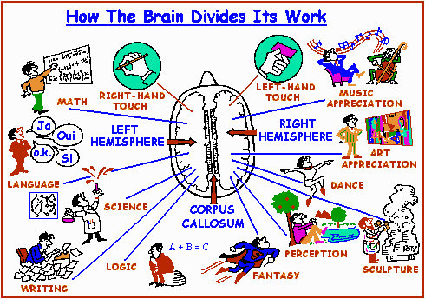
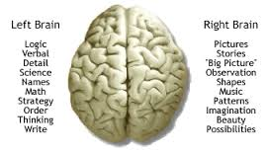
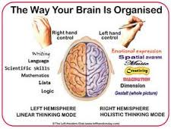
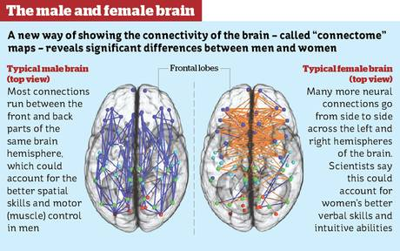
AS DIFERENEAS FISICAS DO CÉREBRO
OS DOIS HEMISFERIOS – O RESULTADO:
C. Os Dois Hemisferios do Cerebro
1. As Funcoes Principais
0 Lado Esquerdo: Trata das habilidades verbais (falar, escrever e ler)
e 0 processo de informacao (processos de pensamento logicos e
seqiientes ).
0 Lado Direito: Trata da informacao visual, as relacoes de espaco, a
capacidade de perceber "0 quadro grande", formas basicas e padroes
e os processos de pensamentos abstratos e algumas de nossas respostas
emocionais.
--
3
2. A Organizacao - Centros de Controle em Hcmisferios Diferentes
Nas mulheres as habilidades de idioma e de espaco sao controlados
atraves de centros em ambos os lados do cerebro,
Mas em homens tais habilidades sao localizadas muito mais
especificamente, 0 lado direito para habilidades de espaco, a esquerda para
verbal.
Em mulheres e menos claramente definida a divisao funcional entre os
lados esquerdo e direito do cerebro,
Mas em horn ens as funcoes estao mais especializados. 0 lado esquerdo
quase e reservado exclusivamente para 0 controle de habilidades verbais,
o lado direito para 0 visual.
As funcoes do cerebro relacionados as mecamcas de idioma como
gramatica, ortografia e producao de fala, sao diferentemente organizados
nos homens e nas mulheres.
3. Resultados - Modos Diferentes de Pensar
A organizacao padrao masculino e feminino do cerebro tern vantagens e
desvantagens para ambos os sexos. Homens nao sao tao facilmente
distraidos por informacao superflua.
Corpus Callosum - 0 pacote de fibras que unem os lados esquerdo e
direito do cere bro.
A Importancia: Estas fibras de nervo permitem a troca de informacao
entre as duas metades do cerebro.
A Diferenca: Em mulheres a area importante do corpus callosum estava
mais espessa e mais bulbosa que em homens. Ha urn numero maior de
conexoes em mulheres. Isto significa que mais informacao esta sendo
trocada entre os lados esquerdo e direito do cerebro feminino.

Slide 125
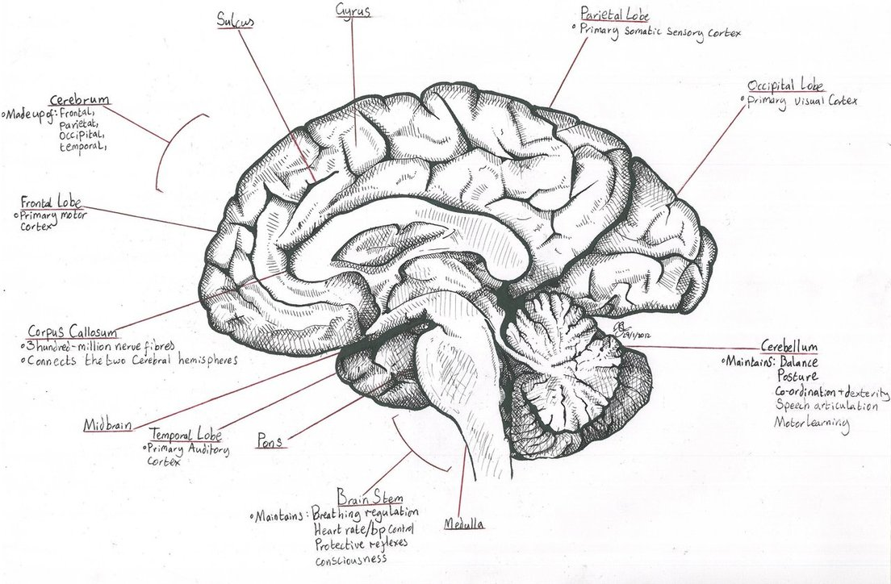
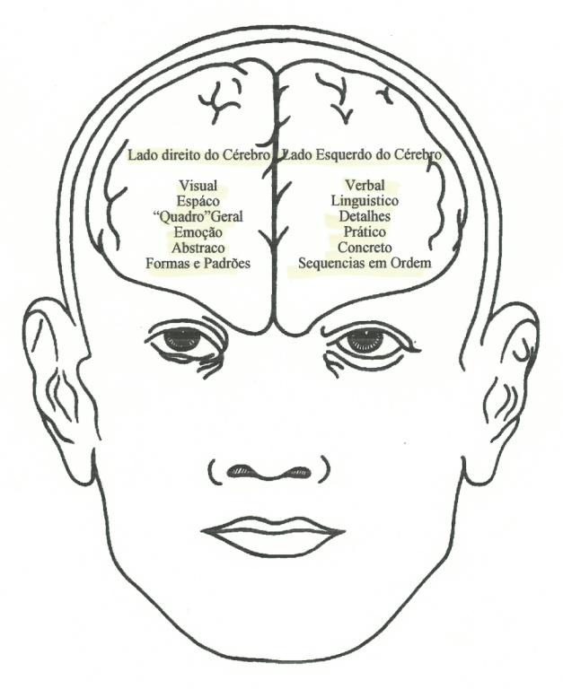
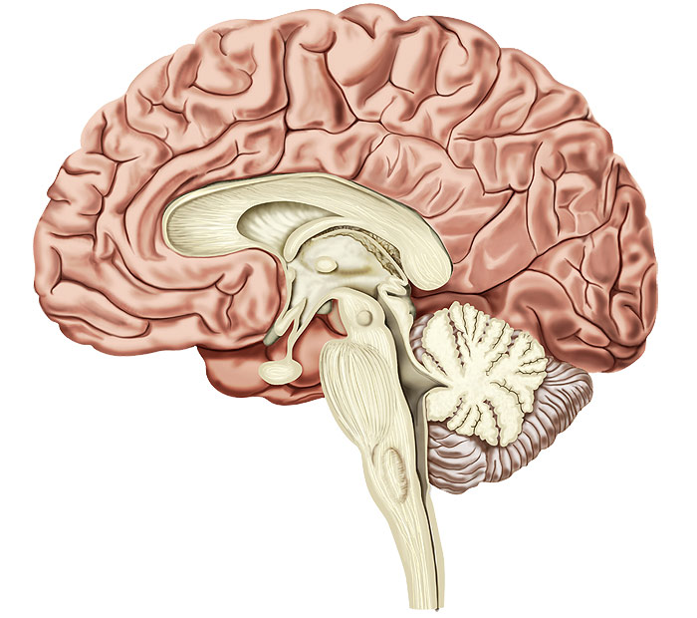
AS DIFERENEAS FISICAS DO CÉREBRO
O hipotalamo - a parte do cerebro que controla comportamento sexual.
1. As Diferencas:
a. Comprimento de alguns conectores de celulas nervosas.
b. Urn padrao diferente de ramos.
Diferentes caminhos que os mensageiros quimicos dos hormonios
levam para alcancar destinos diferentes no cere bro.
d. Os fios de celulas nervosas sao muito mais densas no homen.
0 resultado e que Deus deu para 0 homem urn impulso sexual mais
forte do que it mulher, e que os dois rea gem de forma diferente aos
estimulos sexuais.
B. Cortex cerebral - os processos de pensamento mais altos do cerebro
As Diferencas: Foi descoberto que esta casca era de modo mensuravel
mais espesso em machos - mas so no lado direito. Em mulheres, 0 lado
esquerdo era mais espesso.
0 resultado e que os homens e as mulheres tern capacidades mais
fortes do que 0 outro, mas em areas diferentes.
C. Os Dois Hemisferios do Cerebro
1. As Funcoes Principais
0 Lado Esquerdo: Trata das habilidades verbais (falar, escrever e ler)
e 0 processo de informacao (processos de pensamento logicos e
seqiientes ).
0 Lado Direito: Trata da informacao visual, as relacoes de espaco, a
capacidade de perceber "0 quadro grande", formas basicas e padroes
e os processos de pensamentos abstratos e algumas de nossas respostas
emocionais.
--
3
2. A Organizacao - Centros de Controle em Hcmisferios Diferentes
Nas mulheres as habilidades de idioma e de espaco sao controlados
atraves de centros em ambos os lados do cerebro,
Mas em homens tais habilidades sao localizadas muito mais
especificamente, 0 lado direito para habilidades de espaco, a esquerda para
verbal.
Em mulheres e menos claramente definida a divisao funcional entre os
lados esquerdo e direito do cerebro,
Mas em horn ens as funcoes estao mais especializados. 0 lado esquerdo
quase e reservado exclusivamente para 0 controle de habilidades verbais,
o lado direito para 0 visual.
As funcoes do cerebro relacionados as mecamcas de idioma como
gramatica, ortografia e producao de fala, sao diferentemente organizados
nos homens e nas mulheres.
3. Resultados - Modos Diferentes de Pensar
A organizacao padrao masculino e feminino do cerebro tern vantagens e
desvantagens para ambos os sexos. Homens nao sao tao facilmente
distraidos por informacao superflua.
Corpus Callosum - 0 pacote de fibras que unem os lados esquerdo e
direito do cere bro.
A Importancia: Estas fibras de nervo permitem a troca de informacao
entre as duas metades do cerebro.
A Diferenca: Em mulheres a area importante do corpus callosum estava
mais espessa e mais bulbosa que em homens. Ha urn numero maior de
conexoes em mulheres. Isto significa que mais informacao esta sendo
trocada entre os lados esquerdo e direito do cerebro feminino.

